Slide 1
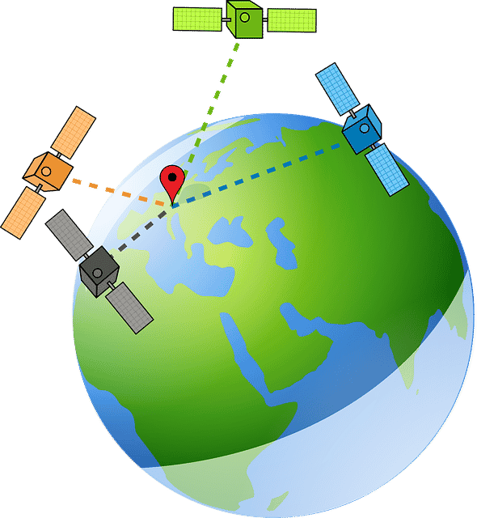
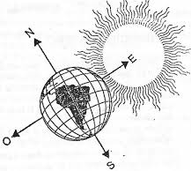
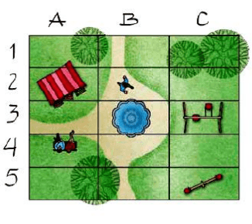
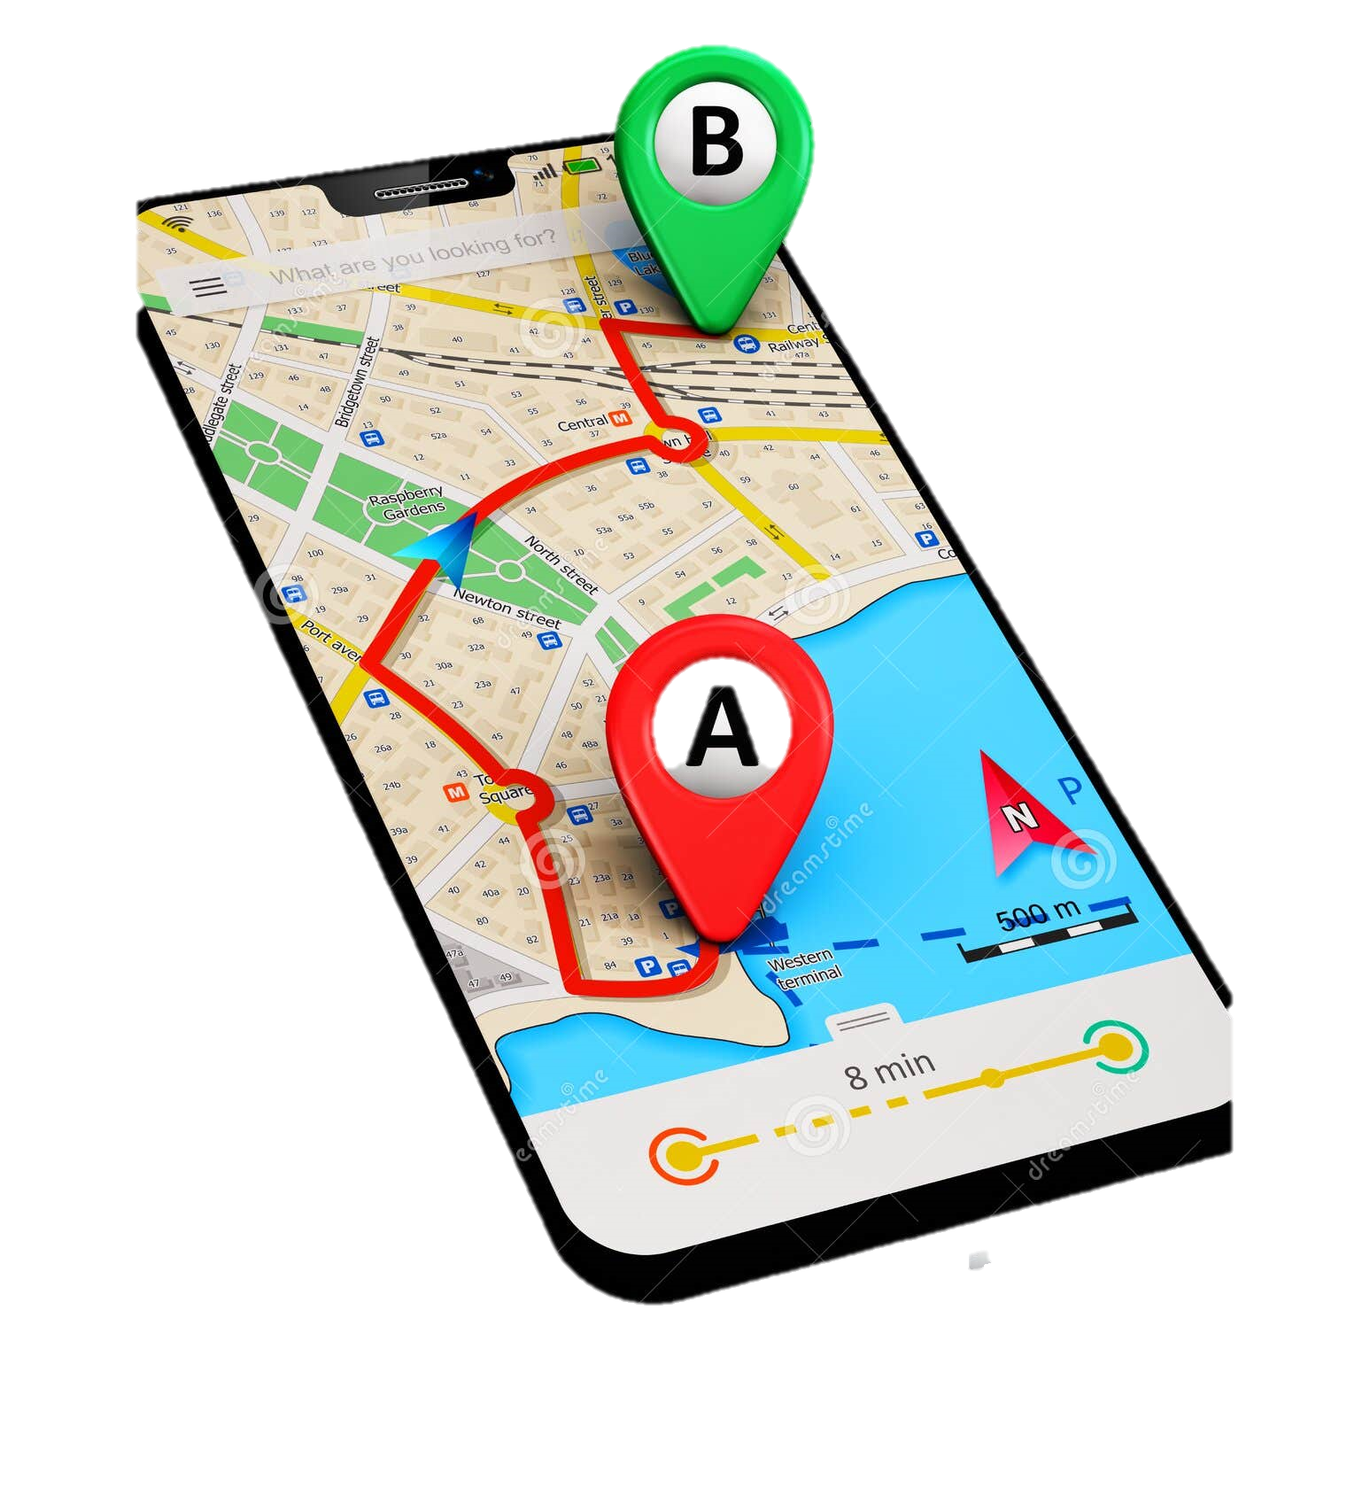
Tema: Localización relativa y localización absoluta
Estudios Sociales
Cuarto Grado
Sra. Irizarry

Slide 2
localización geográfica
Se define como la ubicación de un lugar. Nos ayuda a identificar dónde se encuentran los pueblos, mares o países cercanos a nosotros.
Existen dos: localización absoluta y la localización relativa.
a) localización absoluta - localización exacta de un lugar, usando coordenadas geográficas.
Ejemplo: la ciudad de Buenos Aires está a 34°S; 58°O

Slide 3
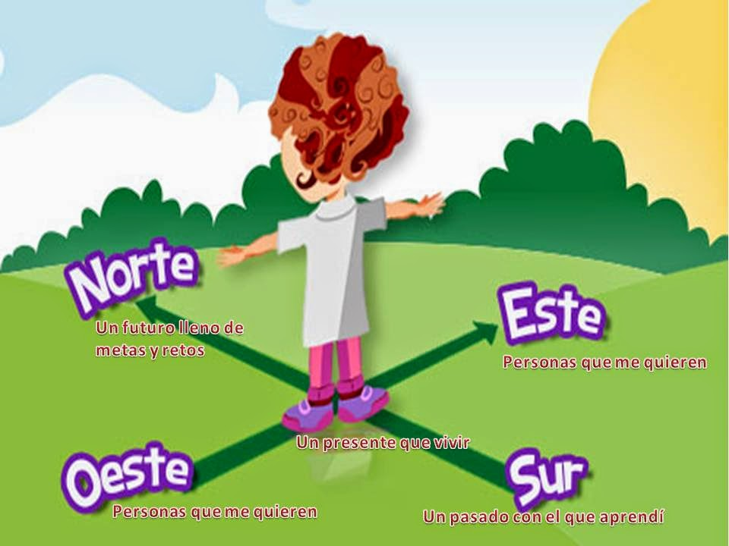
b) localización relativa - ubicación de una persona o un lugar y usa puntos de referencia como guías visuales. Usamos los PUNTOS CARDINALES.Los Puntos Cardinales son: Norte, Sur, Este y Oeste

Slide 4
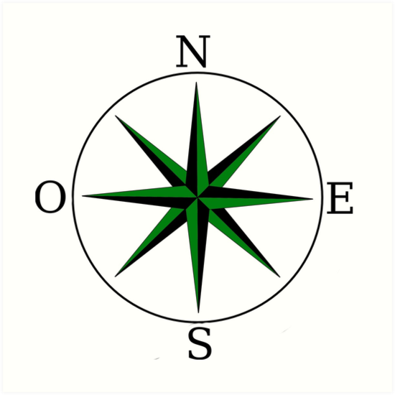
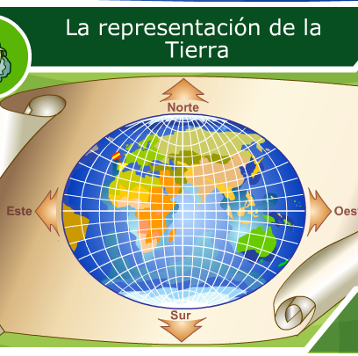
Los Puntos Cardinales

Slide 5
.
El GPS
es un ejemplo de la localización absoluta, porque nos ofrece las coordenadas geográficas exactas o precisas de un lugar.
La brújula o las direcciones
son ejemplos de localización relativa, porque nos ofrece direcciones usando patrones de referencias.

Slide 6

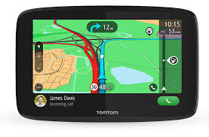

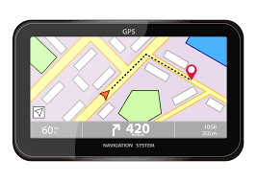
GPS
Brújulas

